Slide 1





FLUENT: prediction of pipe leaks using IA, LEYP and log regression. Data pipeline using PostgreSQL
Maria Guzmán, GIS Analyst @ BGEO OPEN GIS

Slide 2
CONTENIDO
1. Contexto
2. Fases del proyecto y roles
3. Arquitectura de la base de datos: generalidades
4. Arquitectura de la base de datos: en detalle
5. Arquitectura de la base de datos: data pipeline

Slide 3
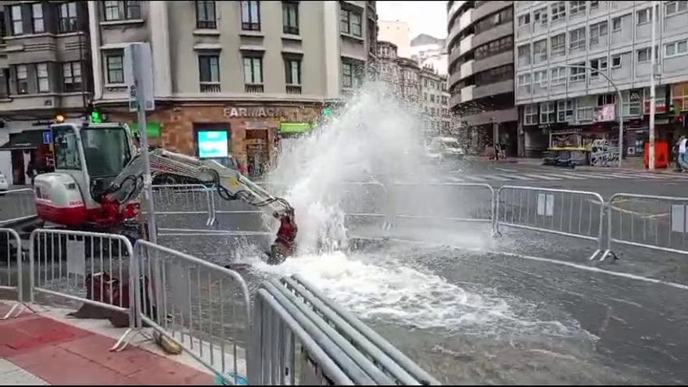
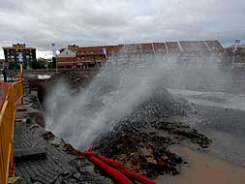
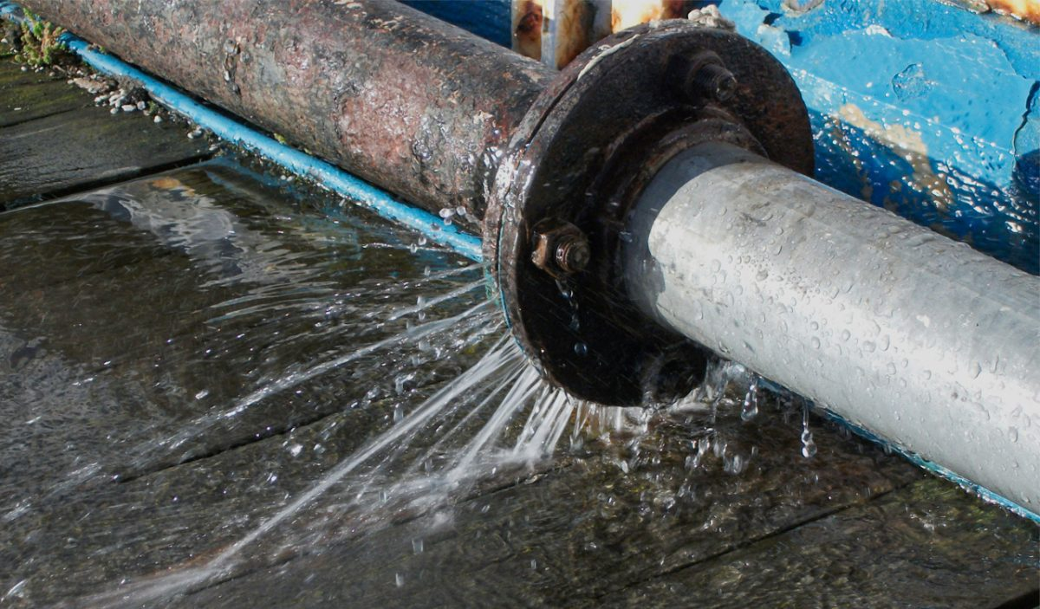
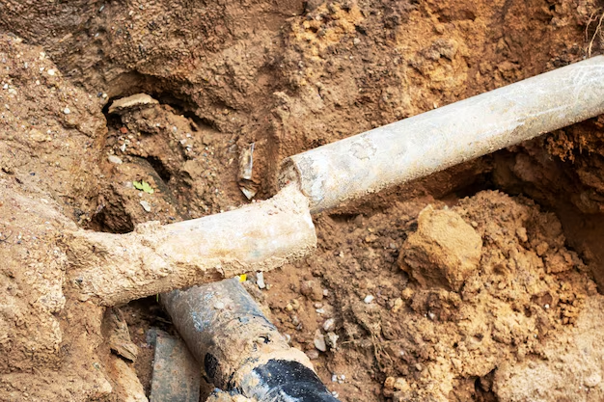
1. Contexto
¿Qué probabilidad hay de que haya una rotura de tubería?
¿Cuál es la consecuencia de que esto ocurra?

Slide 4
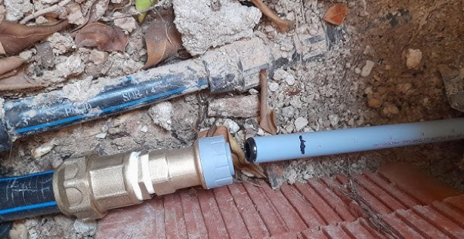
1. Context
Proyecto I+D financiado por la Generalitat de Catalunya (ACCIÓ)
Objetivo general: anticiparse a las roturas de tubería
Objetivo específico: desarrollar una herramienta de ayuda a la toma de decisión para calcular:
    La probabilidad de rotura de tubería (FLUENT 1)
    El riesgo de rotura de tubería (FLUENT 2)
Proyecto open source con 4 grandes compañías de agua que comparten datos de su red de forma anonimizada.
Resultados mostrados en un visor web para cada compañía

Slide 5
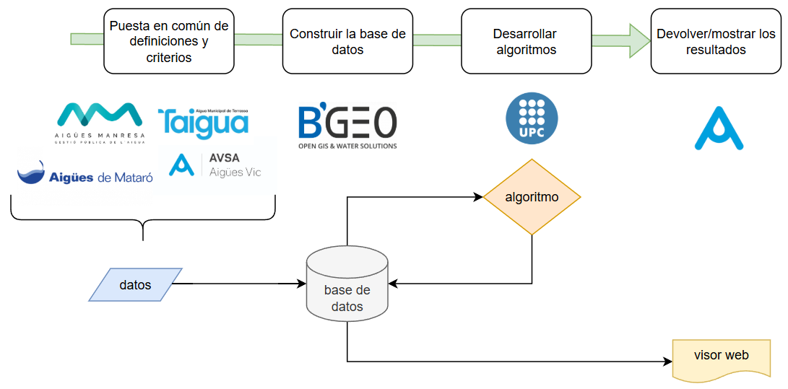
2. Fases del proyecto y roles
2 roles: compañías de agua y empresas tecnológicas.

Slide 6
3. Arquitectura de la base de datos: generalidades
Origen de datos: gpkg, CSV, backups, ...
Base de datos de destino: PostgreSQL con PostGIS y pgRouting
Algoritmos: Python (LEYP, IA, regresión lineal)
Visor web

Slide 7
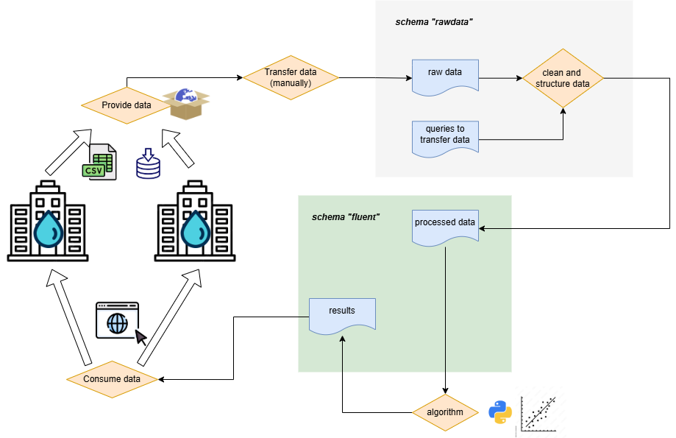

3. Arquitectura de la base de datos: en detalle

Slide 8
3. Arquitectura de la base de datos: en detalle

Slide 9
3. Arquitectura de la base de datos: en detalle

Slide 10
3. Arquitectura de la base de datos: en detalle

Slide 11
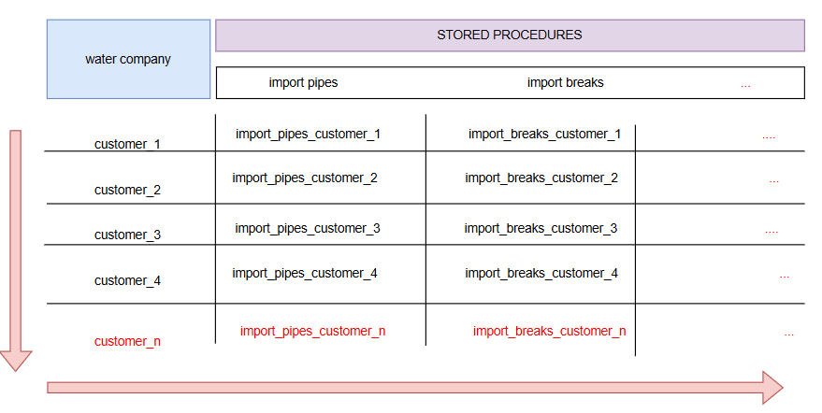
4. Arquitectura de la base de datos: data pipeline
Objetivo: estandarizar los datos de entrada
GAPS:
    Información diferente/tipos de objetos diferentes para importar
    Incluir nuevas compañías de agua

Slide 12
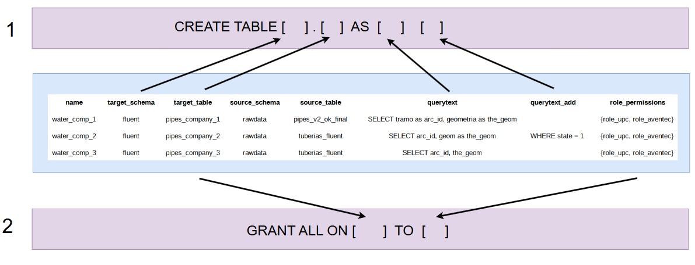
4. Arquitectura de la base de datos: data pipeline
Solución: procedimientos almacenados dinámicos

Slide 13

GRACIAS !
www.bgeo.es/en
T. +34 938 600 293
info@bgeo.es

